Slide 1



Slide 2


Slide 3
Компетентність
Компетентность - це коло повноважень будь-якої посадової особи чи органу, володіння знаннями, досвідом у певній галузі.
Педагогична компетентність вчителя – це єдність його теоретичної та практичної готовності до здійснення педагогічної діяльності.
Професійна компетентність педагога - це особистісні можливості вчителя, які дозволяють йому самостійно й ефективно реалізувати цілі педагогічного процесу.

Slide 4
Складові професійної компетентності
Концептуальна
Інструментальна
Інтегрована
Контекстуальна
Адаптивна
Комунікативна

Slide 5
Види
педагогічної компетентності
Спеціальна
Методична
Психолого-педагогічна
Диференційовано-педагогічна
Аутопсихологічна
Загальнокультурна
Валеологічна

Slide 6
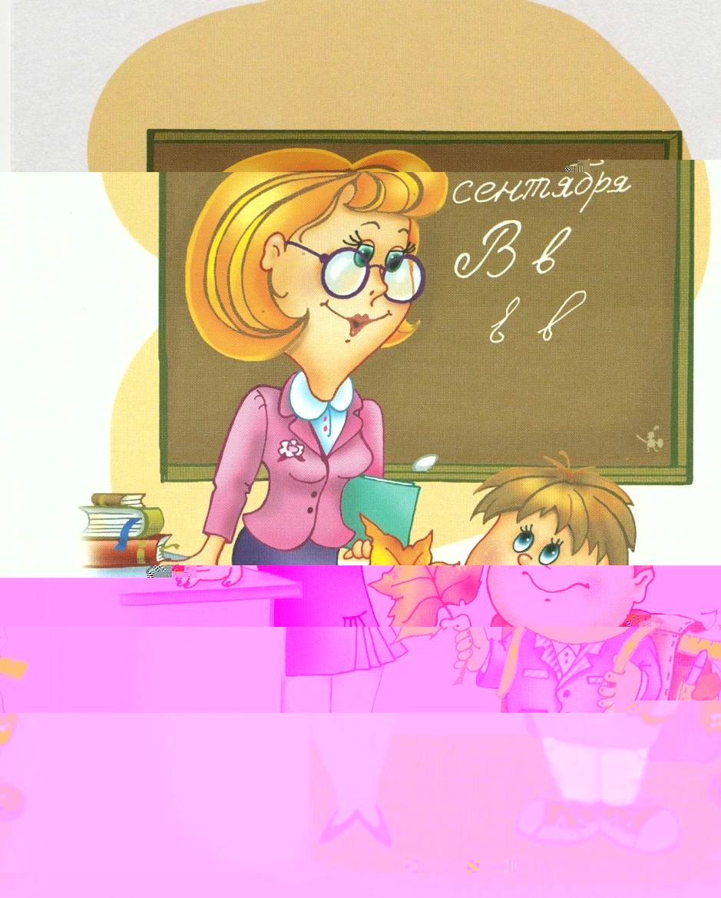
Навчаючи - вчуся

Slide 7
Аналітичні вміння
Вміння аналізувати педагогічні явища.
Осмислити роль кожного елемента в структурі цілого й у взаємодії з іншими.
Знаходити в педагогічній теорії положення, висновки, закономірності, що відповідають логіці певного явища.
Правильно діагностувати педагогічне явище.
Формулювати стрижневе педагогічне завдання (проблему).
Знаходити способи оптимального вирішення педагогічного завдання.

Slide 8
Прогностичні вміння
Постановка педагогічних цілей і задач.
Вибирання способів досягнення цілей і завдань.
Передбачення результату.
Передбачення можливих відхилень і небажаних явищ.
Визначення етапів педагогічного процесу.
Оцінювання передбачуваних витрат засобів.
Планування змісту взаємодії учасників педагогічного процесу.

Slide 9
Проективні вміння
Переведення цілі та змісту освіти й виховання в конкретні педагогічні завдання.
Обґрунтування способів поетапної реалізації педагогічних завдань.
Планування змісту та видів діяльності учасників педагогічного процесу з урахуванням їх потреб та інтересів, можливостей матеріальної бази, власного досвіду й особистісно-ділових якостей.
Планування індивідуальної роботи з учнями з метою розвитку їх здібностей, сил і дарувань.
Планування системи прийомів стимулювання активності учнів.
Планування розвитку виховного середовища та зв’язків із батьками й громадськістю.

Slide 10
Рефлексивні вміння
Правильність постановки цілей, їх трансформація в конкретні завдання.
Адекватність комплексу визначених завдань наявним умовам.
Відповідність змісту діяльності вихованців поставленим завданням.
Ефективність застосування методів, прийомів і способів педагогічної діяльності.
Відповідність застосовуваних організаційних форма віковим особливостям учнів, рівневі його розвитку, змісту матеріалу тощо.
Причини успіхів та невдач, помилок і труднощів у процесі реалізації поставлених завдань навчання й виховання.

Slide 11
Основні показники педагогічної компетентності вчителя – це передусім…
Особистісні якості, особливо перетворювальні та психологічні.
Усвідомлення ролі педагога у вихованні громадянина, патріота.
Безперервне підвищення загальної та професійної культури.
Пошукова діяльність педагога.
Володіння методами педагогічного дослідження.
Конструювання власного педагогічного досвіду.
Результативність навчально-виховного процесу.
Активна педагогічна діяльність, спрямована на перетворення особистості учня й учителя.

Slide 12
Візія
Успіх
Запал
Дія

